Slide 1
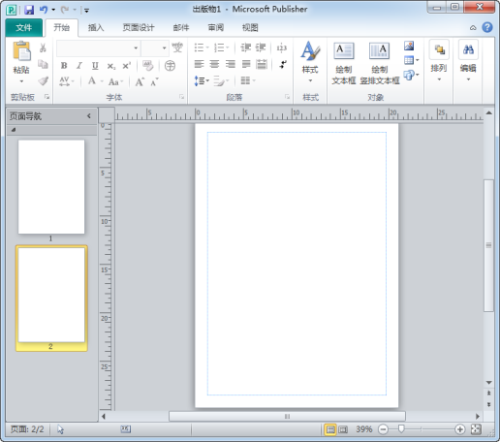

6.9 Publisher 2010出版物设计软件应用
Publisher 2010是功能强大、操作简单的专业彩色图文排版软件，使用它可以帮助我们设计创建出优秀的书面出版物与Web站点。
1．启动程序：Publisher 2010的启动方法同Word 2010的启动方法一样，可以用鼠标单击“开始”菜单，在“程序”中找到“Microsoft Publisher 2010”命令，即可启动该应用程序进入开始工作界面：

Slide 2
6.9 Publisher 2010出版物设计软件应用
2．应用程序窗口简介：
标题栏
常用工具栏
文本编辑区
状态栏

Slide 3
5.9 Publisher 2010出版物设计软件应用
3．新建文件：要建立一个新文件，选择工具栏上的“新建”命令，如果要根据模版创建，在“新建出版物”栏中选择需要的模版，如果要创建新的空白文档，则在“新建”栏中选择相应的选项来建立相应的页面。或者通过按工具栏中的“”按钮，那么我们就会看到的一个空白的文件。
4．页面设置：在Publisher 2010，页面设置只能设置纸张大小，要调整边界距离，还要到排列菜单中调用版式参考线命令。选择“文件”菜单中的“页面设置”，在出现的“页面设置”对话框中设置纸张的大小。选择菜单栏上的“排列”菜单中“版式参考线”命令，在弹出的“版式参考线”对话框中进行边距的设置 。

Slide 4
5.9 Publisher 2010出版物设计软件应用
5．插入文字框：在Publisher中，文字是不能放置在白页面上的。如果要输入文字，就要首先插入文字框，只能在文字框里输入文字，不能在任何其它地方输入文字。
6．保存文本：输入文字之后，调整必要的格式，就可以存盘了。文本的存盘方法和在Word中的操作一样。
7．简单格式化文本：Publisher的格式化功能比Word更强，还可以对整个文字框进行旋转和翻转。
8．与Word配合编辑文本：可以利用Word来编辑文字框中的段落文字；在编辑完成之后，再回到Publisher来继续整个文档的编辑工作。方法是，先把光标放置在要编辑的文字框内；在编辑菜单中选择“用Microsoft Word编辑文章”命令。

